Slide 1

算法设计与分析
第4章 贪心算法

Slide 2
4.1 活动安排问题
4.2 贪心算法的基本要素
4.3 最优装载
4.4 哈夫曼编码
4.5 单源最短路径
4.6 最小生成树
4.7 多机调度问题

Slide 3
学习要点
理解贪心算法的概念。
掌握贪心算法的基本要素
（1）最优子结构性质
（2）贪心选择性质
理解贪心算法与动态规划算法的差异
理解贪心算法的一般理论
通过应用范例学习贪心设计策略。
（1）活动安排问题；
（2）最优装载问题；
（3）哈夫曼编码；
（4）单源最短路径；
（5）最小生成树；
（6）多机调度问题。

Slide 4
顾名思义，贪心算法总是作出在当前看来最好的选择。也就是说贪心算法并不从整体最优考虑，它所作出的选择只是在某种意义上的局部最优选择。当然，希望贪心算法得到的最终结果也是整体最优的。
虽然贪心算法不能对所有问题都得到整体最优解，但对许多问题它能产生整体最优解。如单源最短路经问题，最小生成树问题等。在一些情况下，即使贪心算法不能得到整体最优解，其最终结果却是最优解的很好近似。

Slide 5
4.1 活动安排问题
活动安排问题就是要在所给的活动集合中选出最大的相容活动子集合，是可以用贪心算法有效求解的很好例子。
该问题要求高效地安排一系列争用某一公共资源的活动。贪心算法提供了一个简单、漂亮的方法使得尽可能多的活动能兼容地使用公共资源。

Slide 6
设有n个活动的集合E={1,2,…,n}，其中每个活动都要求使用同一资源，如演讲会场等，而在同一时间内只有一个活动能使用这一资源。
每个活动i都有一个要求使用该资源的起始时间s_{i}和一个结束时间f_{i},且s_{i} <f_{i} 。如果选择了活动i，则它在半开时间区间[s_{i}, f_{i})内占用资源。若区间[s_{i}, f_{i})与区间[s_{j}, f_{j})不相交，则称活动i与活动j是相容的。也就是说，当s_{i}≥f_{j}或s_{j}≥f_{i}时，活动i与活动j相容。

Slide 7
template<typename Type>
void GreedySelector(int n,Type s[],Type f[],bool A[]) {
//s[i]，活动的开始时间，f[i]<=f[i+1]
//f[i]，活动的结束时间，f[i]<=f[i+1]
//A，存储所选择的活动
A[1]=true;
int j=1; //j记录最后选定的相容活动
for(int i=2;i<=n;i++) { //i为活动集中的活动
if(s[i]>=f[j]) {
A[i]=true;
j=i;
}
else
A[i]=false;
}
}
活动以其完成时间的非减序排列

Slide 8
分析
由于输入的活动以其完成时间的非减序排列，所以算法GreedySelector每次总是选择具有最早完成时间的相容活动加入集合A中。直观上，按这种方法选择相容活动为未安排活动留下尽可能多的时间。也就是说，该算法的贪心选择的意义是使剩余的可安排时间段极大化，以便安排尽可能多的相容活动。
算法GreedySelector的效率极高。当输入的活动已按结束时间的非减序排列，算法只需O(n)的时间安排n个活动，使最多的活动能相容地使用公共资源。如果所给出的活动未按非减序排列，可以用O(nlogn)的时间重排。

Slide 9
例：
设待安排的11个活动的开始时间和结束时间按结束时间的非减序排列如下：
i | 1 | 2 | 3 | 4 | 5 | 6 | 7 | 8 | 9 | 10 | 11
S[i] | 1 | 3 | 0 | 5 | 3 | 5 | 6 | 8 | 8 | 2 | 12
f[i] | 4 | 5 | 6 | 7 | 8 | 9 | 10 | 11 | 12 | 13 | 14

Slide 10

算法GreedySelector 的计算过程如左图所示。图中每行相应于算法的一次迭代。阴影长条表示的活动是已选入集合A的活动，而空白长条表示的活动是当前正在检查相容性的活动。

Slide 11
若被检查的活动i的开始时间S_{i}小于最近选择的活动j的结束时间f_{i}，则不选择活动i，否则选择活动i加入集合A中。
贪心算法并不总能求得问题的整体最优解。但对于活动安排问题，贪心算法GreedySelector却总能求得的整体最优解，即它最终所确定的相容活动集合A的规模最大，这个结论可以用数学归纳法证明。

Slide 12
证明：
设E={1,2,…,n}为所给的活动集，且E中的活动按结束时间的非减序排列。
a、证明活动安排问题有一个最优解是以贪心选择开始的，即该最优解中包含活动1。

Slide 13
设A是所给问题的一个最优解(A⊆E)，且A中的活动也按结束时间非减排列，其第1个活动为k。
若k=1，则A就是一个以贪心选择开始的最优解。
若k>1，则设B={A-k}⋃{1}。由于f₁≤f_{k}，且A中的活动是相容的，故B中的活动是相容的。又B中活动的个数与A中的个数相同，且A是最优的，故B也是最优的。
由此可见，总存在以贪心选择开始的最优活动安排方案。

Slide 14
b、证明若A是原问题的最优解，则A'=A-{1}是活动安排问题E'={i∈E:s_{i}≥f₁}的最优解。
如果能找到E'的一个解B'，它包含比A'更多的活动，则将活动1加入到B'中将产生一个解B，它包含比A更多的活动。这与A的最优性矛盾。
因此，每一步所做的贪心选择都将问题简化为一个更小的与原问题具有相同形式的子问题。
由此可知以，贪心算法GreedySelector最终产生原问题的最优解。

Slide 15
4.2 贪心算法的基本要素
本节着重讨论可以用贪心算法求解的问题的一般特征。
对于一个具体的问题，怎么知道是否可用贪心算法解此问题，以及能否得到问题的最优解呢？这个问题很难给予肯定的回答。
但是，从许多可以用贪心算法求解的问题中看到这类问题一般具有2个重要的性质：贪心选择性质和最优子结构性质。

Slide 16
1. 贪心选择性质
所谓贪心选择性质是指所求问题的整体最优解可以通过一系列局部最优的选择，即贪心选择来达到。这是贪心算法可行的第一个基本要素，也是贪心算法与动态规划算法的主要区别。

Slide 17
动态规划算法通常以自底向上的方式解各子问题，而贪心算法则通常以自顶向下的方式进行，以迭代的方式作出相继的贪心选择，每作一次贪心选择就将所求问题简化为规模更小的子问题。
对于一个具体问题，要确定它是否具有贪心选择性质，必须证明每一步所作的贪心选择最终导致问题的整体最优解。

Slide 18
2. 最优子结构性质
当一个问题的最优解包含其子问题的最优解时，称此问题具有最优子结构性质。问题的最优子结构性质是该问题可用动态规划算法或贪心算法求解的关键特征。

Slide 19
3. 贪心算法与动态规划算法的差异
贪心算法和动态规划算法都要求问题具有最优子结构性质，这是2类算法的一个共同点。但是，对于具有最优子结构的问题应该选用贪心算法还是动态规划算法求解?是否能用动态规划算法求解的问题也能用贪心算法求解?
下面研究2个经典的组合优化问题，并以此说明贪心算法与动态规划算法的主要差别。

Slide 20
0-1背包问题：
给定n种物品和一个背包。物品i的重量是W_{i}，其价值为V_{i}，背包的容量为C。应如何选择装入背包的物品，使得装入背包中物品的总价值最大?
在选择装入背包的物品时，对每种物品i只有2种选择，即装入背包或不装入背包。不能将物品i装入背包多次，也不能只装入部分的物品i。

Slide 21
背包问题：
与0-1背包问题类似，所不同的是在选择物品i装入背包时，可以选择物品i的一部分，而不一定要全部装入背包，1≤i≤n。
这2类问题都具有最优子结构性质，极为相似，但背包问题可以用贪心算法求解，而0-1背包问题却不能用贪心算法求解。

Slide 22
用贪心算法解背包问题的基本步骤：
首先计算每种物品单位重量的价值V_{i}/W_{i}，然后，依贪心选择策略，将尽可能多的单位重量价值最高的物品装入背包。若将这种物品全部装入背包后，背包内的物品总重量未超过C，则选择单位重量价值次高的物品并尽可能多地装入背包。依此策略一直地进行下去，直到背包装满为止。

Slide 23
void Knapsack(int n,float M,float v[],float w[],float x[]) {
//M，背包容量; v[i]，物品i的价值; w[i]，物品i的重量
//x[i]，装入物品i的重量
Sort(n,v,w); //按单位重量价值对物品排序
int i;
for(i=1;i<=n;i++)
x[i]=0;
float c=M; //c为当前背包剩余容量
for(i=1;i<=n;i++) {
if(w[i]>c) //i装不下
break;
x[i]=1; //装入整个物品i
c-=w[i];
}
if(i<=n)
x[i]=c/w[i]; //最后装入部分i
}
算法knapsack的主要计算时间在于将各种物品依其单位重量的价值从大到小排序。因此，算法的计算时间上界为
O(nlogn)。
为了证明算法的正确性，还必须证明背包问题具有贪心选择性质。

Slide 24
排序算法参见源程序。

Slide 25
对于0-1背包问题，贪心选择之所以不能得到最优解是因为在这种情况下，它无法保证最终能将背包装满，部分闲置的背包空间使每公斤背包空间的价值降低了。
事实上，在考虑0-1背包问题时，应比较选择该物品和不选择该物品所导致的最终方案，然后再作出最好选择。由此就导出许多互相重叠的子问题。这正是该问题可用动态规划算法求解的另一重要特征。
实际上也是如此，动态规划算法的确可以有效地解0-1背包问题。

Slide 26
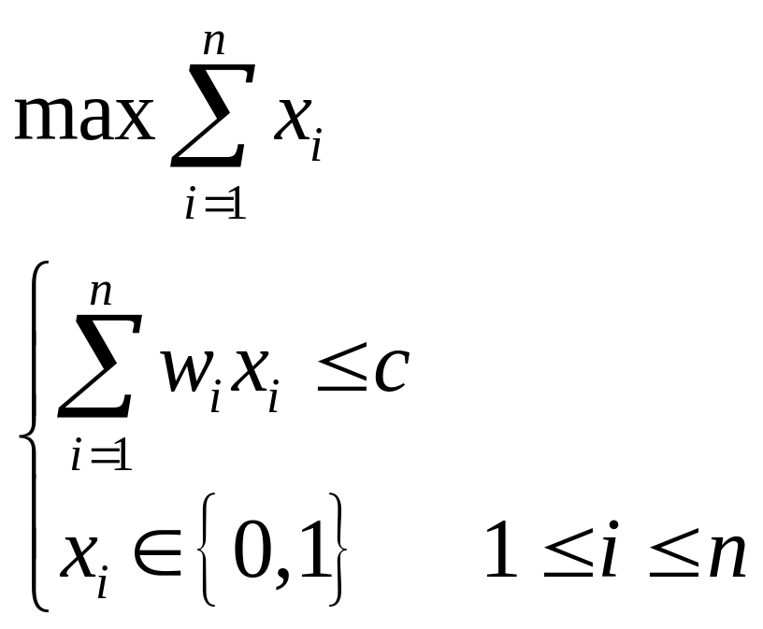
4.3 最优装载
有一批集装箱要装上一艘载重量为c的轮船。其中集装箱i的重量为W_{i}。最优装载问题要求确定在装载体积不受限制的情况下，将尽可能多的集装箱装上轮船。

Slide 27
1. 算法描述
最优装载问题可用贪心算法求解。采用重量最轻者先装的贪心选择策略，可产生最优装载问题的最优解。

Slide 28
class Container
{
public:
int id; //集装箱编号
double weight; //集装箱重量
bool load; //是否装载
Container(){}
Container(int i,double w):id(i),weight(w){}
operator int () const //重载类型转换运算符
{
return id;
}

Slide 29
int operator >(Container &b) const
{
return (weight>b.weight)?1:0;
}
int operator <(Container &b) const
{
return (weight<b.weight)?1:0;
}
};

Slide 30
template<typename T,typename E>
void Loading(E *M,T c,int n)
{
QuickSort(M,1,n);//对M[1:n]排序
for(int i=1;i<=n&&M[i].weight<=c;i++)
{
M[i].load=true;
c-=M[i].weight;
}
}

Slide 31
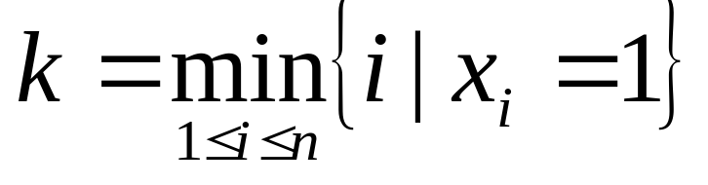
2. 贪心选择性质
设集装箱已依其重量从小到大排序，(x₁,x₂,...,x_{n}), x_{i}∈{0,1}是集装箱问题的一个最优解。
又设
⑴当k=1时，(x₁,x₂,...,x_{n})是一个满足贪心选择的最优解。

Slide 32
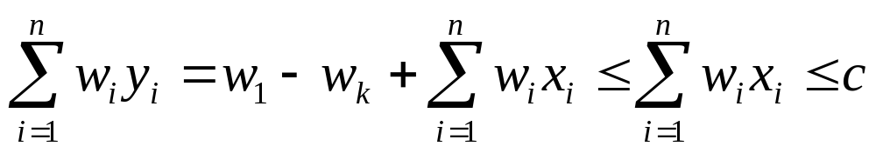
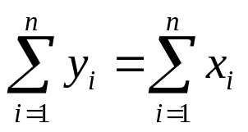
⑵当k>1时，取y₁=1;y_{k}=0;y_{i}=x_{i},1<i≤n,i≠k，则
因此，(y₁,y₂,...,y_{n})是所给问题的可行解。
又由于 ，故(y₁,y₂,...,y_{n})是满足贪心选择性质的最优解。

Slide 33
3. 最优子结构性质
设(x₁,x₂,...,x_{n}), x_{i}∈{0,1}是满足贪心性质的最优解，则易知，x₁=1, (x₂,x₃,...,x_{n})是轮船载重量为c-w₁，待装船集装箱为{2,3,..,n}时相应装载问题的最优解。
也就是说，最优装载问题具有最优子结构性质。

Slide 34
由最优装载问题的贪心选择性质和最优子结构性质，容易证明算法Loading的正确性。
算法Loading的主要计算量在于将集装箱依其重量从小到大排序，故算法所需的计算时间为 O(nlogn)。

Slide 35
4.4 哈夫曼编码
哈夫曼编码是广泛地用于数据文件压缩的十分有效的编码方法。其压缩率通常在20%～90%之间。哈夫曼编码算法用字符在文件中出现的频率表来建立一个用0,1串表示各字符的最优表示方式。
给出现频率高的字符较短的编码，出现频率较低的字符以较长的编码，可以大大缩短总码长。

Slide 36
1. 前缀码
对每一个字符规定一个0,1串作为其代码，并要求任一字符的代码都不是其它字符代码的前缀，这种编码称为前缀码。
编码的前缀性质可以使译码方法非常简单。

Slide 37
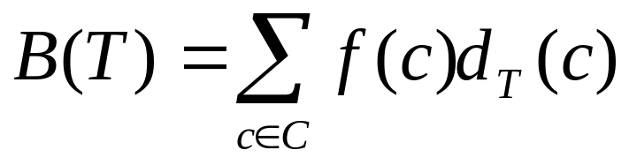
表示最优前缀码的二叉树总是一棵完全二叉树，即树中任一结点都有2个儿子结点。
平均码长定义为：
  f(c):c的码长，d_{t}(c):c的深度
使平均码长达到最小的前缀码编码方案称为给定编码字符集C的最优前缀码。

Slide 38
2. 构造哈夫曼编码
哈夫曼提出构造最优前缀码的贪心算法，由此产生的编码方案称为哈夫曼编码。
哈夫曼算法以自底向上的方式构造表示最优前缀码的二叉树T。
算法以|C|个叶结点开始，执行|C|-1次的“合并”运算后产生最终所要求的树T。

Slide 39
编码字符集中每一字符c的频率是f(c)。以f为键值的优先队列Q用在贪心选择时有效地确定算法当前要合并的2棵具有最小频率的树。一旦2棵具有最小频率的树合并后，产生一棵新的树，其频率为合并的2棵树的频率之和，并将新树插入优先队列Q。经过n-1次的合并后，优先队列中只剩下一棵树，即所要求的树T。
可用最小堆实现优先队列Q。

Slide 40
template<typename Type>
class Huffman //哈夫曼树类
{
template<typename T>
friend BinaryTree<int> HuffmanTree(T[],int);
public:
operator Type() const //重载类型运算符
{
return weight;
}
private:
BinaryTree<int> tree; //二叉树
Type weight; //平均码长
};

Slide 41
template<typename Type>
BinaryTree<int> HuffmanTree(Type f[],int n)
{
//生成单结点树
Huffman<Type> *w=new Huffman<Type>[n+1];
BinaryTree<int> z,zero;
for(int i=1;i<=n;i++) //初始化n棵二叉树（n个叶子结点）
{
z.MakeTree(i,zero,zero); //合并两棵子树
w[i].weight=f[i];
w[i].tree=z;
}
//建优先队列
MinHeap<Huffman<Type> > Q(1);
Q.Initialize(w,n,n);

Slide 42
//反复合并最小频率树
Huffman<Type> x,y;
for(int i=1;i<n;i++) //n-1次合并
{
Q.DeleteMin(x); //取堆顶元素
Q.DeleteMin(y); //取堆顶元素
z.MakeTree(0,x.tree,y.tree); //合并子树
x.weight+=y.weight;
x.tree=z;
Q.Insert(x); //将新的Huffman树插入堆中
}
Q.DeleteMin(x); //取堆中最后一棵Huffman树
Q.Deactivate();
delete[] w;
return x.tree;
}

Slide 43
算法huffmanTree用最小堆实现优先队列Q。初始化优先队列需要O(n)计算时间，由于最小堆的DeleteMin和Insert运算均需O(logn)时间，n-1次的合并总共需要O(nlogn)计算时间。因此，关于n个字符的哈夫曼算法的计算时间为O(nlogn) 。

Slide 44
3. 哈夫曼算法的正确性
要证明哈夫曼算法的正确性，只要证明最优前缀码问题具有贪心选择性质和最优子结构性质。

Slide 45
⑴ 贪心选择性质
设C是编码字符集，C中字符c的频率为f(c)。又设x和y是C中具有最小频率的两个字符，则存在C的最优前缀码使x和y具有相同码长且仅最后一位编码不同。

Slide 46
设二叉树T表示字符集C的任意一个最优前缀码。
设b和c是T的最深叶子且为兄弟，不失一般性，可设f(b)≤f(c), f(x)≤f(y)。
则f(x)≤f(b), f(y)≤f(c)。

Slide 47
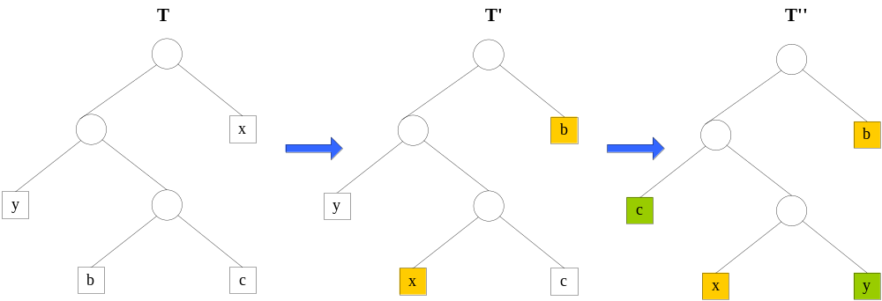
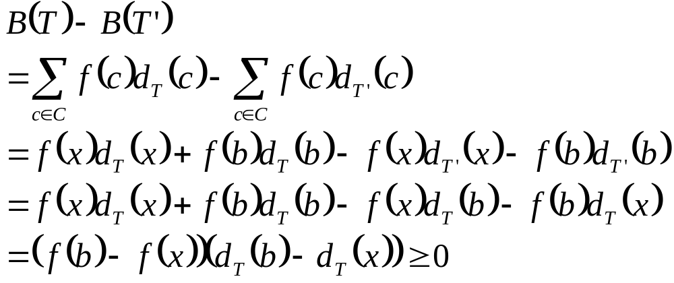
T和T'表示的前缀码的平均码长之差为

Slide 48
类似，可以在T'中交换y与c的位置得到T''，也不增加平均码长。由此可知，B(T'')≦B(T') ≦B(T)。
又由于T所表示的前缀码是最优的，B(T)≧B(T'')，因此，B(T)=B(T'')，即T''表示的前缀码也是最优前缀码，且x和y具有最长码长，同时仅最后一位编码不同。

Slide 49
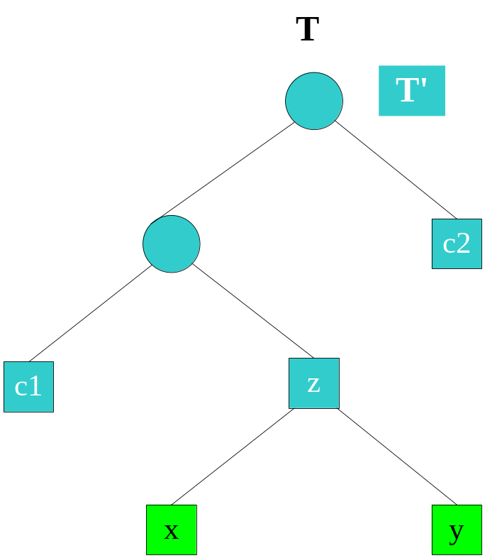
⑵ 最优子结构性质
设二叉树T表示字符集C的最优前缀码，C中字符c的出现频率为f(c)。
设x和y是树T中的两个叶子，且为兄弟，z是它们的双亲。
证明，若将z看做是具有频率f(z)=f(x)+f(y)的字符，则树T'=T-{x,y}表示字符集C'=C-{x,y}∪{z}的一个最优前缀码。

Slide 50
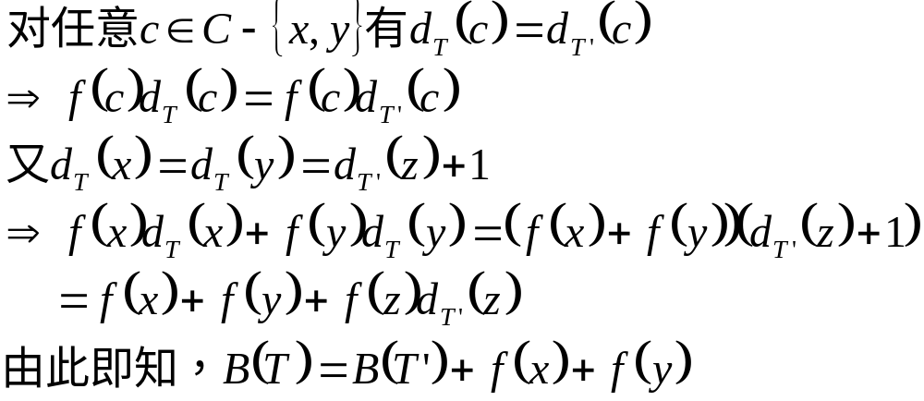
先证明T的平均码长B(T)可用B(T')来表示。

Slide 51
若T'不是最优，则有T''使得B(T'')<B(T')。
若将x和y加入T''作为z的孩子，则得到表示字符集C的前缀码的二叉树T'''，且有
B(T''')=B(T'')+f(x)+f(y)
<B(T')+f(x)+f(y)
则得B(T''')<B(T)，这与T的最优性矛盾，故T'所表示的C'的前缀码是最优的。
由贪心选择性质和最优子结构性质可推出：哈夫曼算法是正确的。

Slide 52
4.5 单源最短路径
给定带权有向图G =(V,E)，其中每条边的权是非负实数。另外，还给定V中的一个顶点，称为源。现在要计算从源到所有其它各顶点的最短路长度。这里路的长度是指路上各边权之和。这个问题通常称为单源最短路径问题。

Slide 53
1. 算法基本思想
Dijkstra算法是解单源最短路径问题的贪心算法。
其基本思想是，设置顶点集合S并不断地作贪心选择来扩充这个集合。一个顶点属于集合S当且仅当从源到该顶点的最短路径长度已知。

Slide 54
初始时，S中仅含有源。设u是G的某一个顶点，把从源到u且中间只经过S中顶点的路称为从源到u的特殊路径，并用数组dist记录当前每个顶点所对应的最短特殊路径长度。Dijkstra算法每次从V-S中取出具有最短特殊路长度的顶点u，将u添加到S中，同时对数组dist作必要的修改。一旦S包含了所有V中顶点，dist就记录了从源到所有其它顶点之间的最短路径长度。

Slide 55
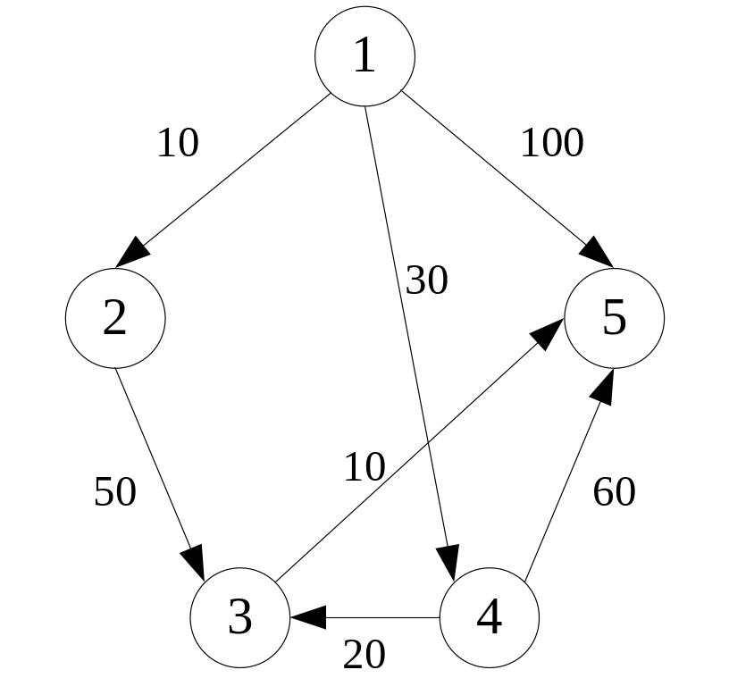
例:
对右图中的有向图，应用Dijkstra算法计算从源顶点1到其它顶点间最短路径。

Slide 56
Dijkstra算法的迭代过程
迭代 | S | u | dist[2] | dist[3] | dist[4] | dist[5]
初始 | {1} | - | 10 | maxint | 30 | 100
1 | {1,2} | 2 | 10 | 60 | 30 | 100
2 | {1,2,4} | 4 | 10 | 50 | 30 | 90
3 | {1,2,4,3} | 3 | 10 | 50 | 30 | 60
4 | {1,2,4,3,5} | 5 | 10 | 50 | 30 | 60

Slide 57
#define maxint INT_MAX
using namespace std;
template<typename Type>
void Dijkstra(int n,int v,Type dist[],int prev[],Type **c)
{
//v，源点
//dist[i]，当前顶点i所对应的最短特殊路径长度
//prev[i]，当前顶点i的最短特殊路径所经过的S中的顶点
//c[i][j]，边(i,j)的权（长度）
bool *s=new bool[n+1]; //定义S集合

Slide 58
for(int i=1;i<=n;i++)
{
dist[i]=c[v][i]; //设置源到各顶点的距离初值
s[i]=false; //S集合为空
if(dist[i]==maxint) //无路径
prev[i]=0;
else
prev[i]=v; //通过源点
}
dist[v]=0;
s[v]=true; //S集合中有源点一个元素

Slide 59
for(int i=1;i<n;i++) //将其余n-1个顶点加入S
{
int temp=maxint;
int u=v;
for(int j=1;j<=n;j++) //找V-S中到S距离最小的顶点
if((!s[j])&&(dist[j]<temp))
{
u=j;
temp=dist[j];
}
s[u]=true; //将找到的顶点u加入S

Slide 60
//S中的顶点经过u到V-S中顶点的距离小于原来的，则调整
for(int j=i;j<=n;j++)
if((!s[j])&&(c[u][j]<maxint))
{
Type newdist=dist[u]+c[u][j];
if(newdist<dist[j])
{
dist[j]=newdist;
prev[j]=u; //记下所经过的顶点
}
}
}
}

Slide 61
2. 算法的正确性和计算复杂性
⑴ 贪心选择性质
Dijkstra所作的贪心选择是从V-S中选择具有最短特殊路径的顶点u，从而确定从源到u的最短路径长度dist[u]。
证明：从源到u没有其他更短路径。

Slide 62
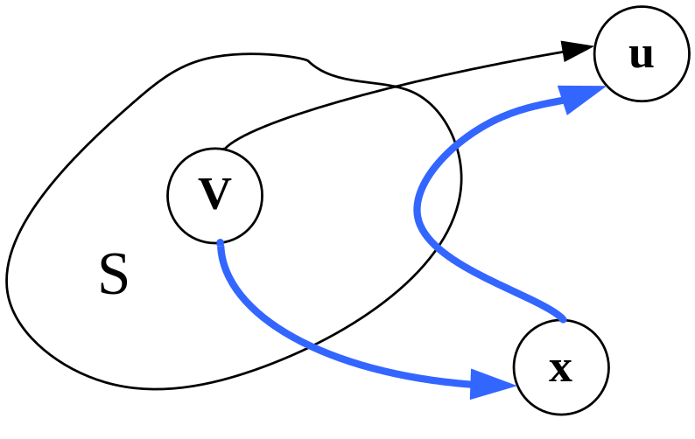
假设存在一条从源到u且长度比dist[u]更短的路，设这条路初次走出S之外到达的顶点为x∈V-S，然后经由S内外若干次，最后离开S到达u。
dist[x]≤d(v,x)
d(v,x)+d(x,u)<dist[u]
d(x,u)≥0
→dist[x]<dist[u]
这与dist[u]为当前
最小值相矛盾。

Slide 63
⑵ 最优子结构性质
证明：已知带非负权值的有向图G(V,E)，路径S(v₀,v₁,...,v_{i},...,v_{k})是从v₀到v_{k}一条最短路径，则子路径S1(v₀,v₁,...,v_{i})和S2(v_{i},...,v_{k})必定分别是从v₀到v_{i}和v_{i}到v_{k}的最短路径。
反证法，只要两条子路径中任何一条不是最短的，则S也不可能是最短的。

Slide 64
⑶ 计算复杂性
对于具有n个顶点和e条边的带权有向图，如果用带权邻接矩阵表示这个图，那么Dijkstra算法的主循环体需要O(n)时间。这个循环需要执行n-1次，所以完成循环需要O(n²)时间。算法的其余部分所需要时间不超过O(n²)。

Slide 65
4.6 最小生成树
设G =(V,E)是无向连通带权图，即一个网络。E中每条边(v,w)的权为c[v][w]。如果G的子图G'是一棵包含G的所有顶点的树，则称G'为G的生成树。生成树上各边权的总和称为该生成树的耗费。在G的所有生成树中，耗费最小的生成树称为G的最小生成树。

Slide 66
1. 最小生成树性质
用贪心算法设计策略可以设计出构造最小生成树的有效算法。本节介绍的构造最小生成树的Prim算法和Kruskal算法都可以看作是应用贪心算法设计策略的例子。尽管这2个算法做贪心选择的方式不同，它们都利用了下面的最小生成树性质：
设G=(V,E)是连通带权图，U是V的真子集。如果(u,v)∈E，且u∈U，v∈V-U，且在所有这样的边中，(u,v)的权c[u][v]最小，那么一定存在G的一棵最小生成树，它以(u,v)为其中一条边。这个性质有时也称为MST性质（最小生成树性质）。

Slide 67
2. Prim算法
设G=(V,E)是连通带权图，V={1,2,…,n}。
构造G的最小生成树的Prim算法的基本思想是：首先置S={1}，然后，只要S是V的真子集，就作如下的贪心选择：选取满足条件i∈S，j∈V-S，且c[i][j]最小的边，将顶点j添加到S中。这个过程一直进行到S=V时为止。
在这个过程中选取到的所有边恰好构成G的一棵最小生成树。

Slide 68
利用最小生成树性质和数学归纳法容易证明，上述算法中的边集合T始终包含G的某棵最小生成树中的边。因此，在算法结束时，T中的所有边构成G的一棵最小生成树。

Slide 69


例

Slide 70
在上述Prim算法中，还应当考虑如何有效地找出满足条件i∈S, j∈V-S，且权c[i][j]最小的边(i,j)。实现这个目的的较简单的办法是设置2个数组closest和lowcost。
  closest[j]是j在S中的最近邻接顶点；
  lowcost[j]=c[j][closest[j]]。
在Prim算法执行过程中，
  先找出V-S中使lowcost值最小的顶点j；
  然后根据数组closest选取边(j,closest[j])；
  最后将j添加到S中，并对closest和lowcost作必要的修改。

Slide 71
template<typename Type>
void Prim(int n,Type **c)
{
const int inf=INT_MAX; //定义无穷大为最大整数
Type lowcost[n+1]; //lowcost[j]的值为c[j][closest[j]]
int closest[n+1]; //closest[j],是j(j∈V－S)在S中最近的顶点
bool s[n+1]; //S集合
s[1]=true; //置S={1}
for(int i=2;i<=n;i++)
{
lowcost[i]=c[1][i];
closest[i]=1; //其它顶点在S中最近的顶点此时都为1
s[i]=false;
}

Slide 72
for(int i=1;i<n;i++) //需选取n-1个顶点
{
Type min=inf;
int j=1;
for(int k=2;k<=n;k++)
if((lowcost[k]<min)&&(!s[k])) //找lowcost值最小的顶点j
{
min=lowcost[k];
j=k;
}
cout<<j<<' '<<closest[j]<<endl;
s[j]=true; //将j加入S

Slide 73
for(int k=2;k<=n;k++) //调整lowsest的值
if((c[j][k]<lowcost[k])&&(!s[k]))
{ //j到V－S中的顶点的权是否比原来的更小
lowcost[k]=c[j][k];
closest[k]=j;
}
}
}
Prim算法所需的计算时间为O(n²)

Slide 74
3. Kruskal算法
Kruskal算法构造G的最小生成树的基本思想是，首先将G的n个顶点看成n个孤立的连通分支。将所有的边按权从小到大排序。然后从第一条边开始，依边权递增的顺序查看每一条边，并按下述方法连接2个不同的连通分支：
当查看到第k条边(v,w)时，
  如果端点v和w分别是当前2个不同的连通分支T₁和T₂中的顶点时，就用边(v,w)将T₁和T₂连接成一个连通分支，然后继续查看第k+1条边；
  如果端点v和w在当前的同一个连通分支中，就直接再查看第k+1条边。这个过程一直进行到只剩下一个连通分支时为止。

Slide 75

例

Slide 76
关于集合的一些基本运算可用于实现Kruskal算法。
按权的递增顺序查看等价于对优先队列执行DeleteMin运算。可以用最小堆实现这个优先队列。
对一个由连通分支组成的集合不断进行修改，需要用到抽象数据类型——并查集（UnionFind）所支持的基本运算。

Slide 77
并查集
并查集是一种树型的数据结构，用于处理一些不相交集合的合并问题。
并查集的主要操作有
  合并两个不相交集合 Union(A,B)
  判断两个元素是否属于同一个集合 Find (X)

Slide 78
class UnionFind //并查集的类定义
{
private:
int *parent; //集合元素数组（存放各元素的双亲结点的指针）
int size; //集合元素的数目
public:
UnionFind(int s=10); //构造函数
~UnionFind( ) //析构函数
{
delete[ ] parent;
}
UnionFind& operator=(UnionFind const &Value);//集合赋值
void Union(int Root1, int Root2 ); //两个子集合合并
int Find(int x); //搜寻x的根
};

Slide 79
template<typename Type>
class EdgeNode //声明边类
{
template<typename T>
friend ostream& operator<<(ostream&,EdgeNode<T>);
template<typename T>
friend bool Kruskal(int,int,EdgeNode<T>*,EdgeNode<T>*);

Slide 80
public:
EdgeNode() {}
EdgeNode(int a,int b,Type w):u(a),v(b),weight(w) {}
operator Type () const
{
return weight;
}
private:
int u,v; //边的两个顶点
Type weight; //边的权
};

Slide 81
template<typename Type>
bool Kruskal(int n,int e,EdgeNode<Type> E[],EdgeNode<Type> t[])
{
//n，顶点数
//e，边数
//E，边数组
//t，存储生成树的边
MinHeap<EdgeNode<Type> > H(1);
H.Initialize(E,e,e); //按边的权建立边的最小堆
UnionFind U(n); //建n个元素的并查集
int k=0; //用于记录合并的次数

Slide 82
while(e&&k<n-1) //最多n-1次合并
{
EdgeNode<Type> x; //定义边变量
H.DeleteMin(x); //取权最小的一条边
cout<<"MIN:"<<x<<endl;
e--;
int a=U.Find(x.u); //找边的两个顶点所在的集合
int b=U.Find(x.v);
if(a!=b) //两顶点不属于同一集合，则合并两边所在的集合
{
t[k++]=x; //记下此边
U.Union(a,b);
}
}
H.Deactivate();
return (k==n-1);
}
当图的边数为e时，Kruskal算法所需的计算时间是O(eloge)。

Slide 83
int main()
{
const int n=6;
const int e=10;
EdgeNode<int> E[]= {EdgeNode<int>(0,0,0),EdgeNode<int>(1,2,6),
EdgeNode<int>(2,5,3),EdgeNode<int>(5,6,6),
EdgeNode<int>(6,4,2),EdgeNode<int>(4,1,5),
EdgeNode<int>(1,3,1),EdgeNode<int>(2,3,5),
EdgeNode<int>(5,3,6),EdgeNode<int>(6,3,4),
EdgeNode<int>(4,3,5)
};
EdgeNode<int> t[n-1];
Kruskal(n,e,E,t);
for(int i=0; i<n-1; i++)
cout<<t[i]<<endl;
return 0;
}

Slide 84
4.7 多机调度问题
多机调度问题要求给出一种作业调度方案，使所给的n个作业在尽可能短的时间内由m台机器加工处理完成。
约定，每个作业均可在任何一台机器上加工处理，但未完工前不允许中断处理。作业不能拆分成更小的子作业。
这个问题是NP完全问题，到目前为止还没有有效的解法。对于这一类问题，用贪心选择策略有时可以设计出较好的近似算法。

Slide 85
采用最长处理时间作业优先的贪心选择策略可以设计出解多机调度问题的较好的近似算法。
按此策略，
  当n≤m时，只要将机器i的[0,t_{i}]时间区间分配给作业i即可，算法只需要O(1)时间。
  当n>m时，首先将n个作业依其所需的处理时间从大到小排序。然后依此顺序将作业分配给空闲的处理机。算法所需的计算时间为O(nlogn)。

Slide 86
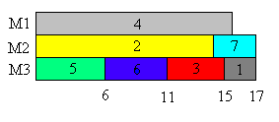
例：
设7个独立作业{1,2,3,4,5,6,7}由3台机器M₁, M₂和M₃加工处理。各作业所需的处理时间分别为{2,14,4,16,6,5,3}。按算法greedy产生的作业调度如下图所示，所需的加工时间为17。

Slide 87
class JobNod
{
template<typename T>
friend void Greedy(T *,int,int);
friend int main();
public:
operator int () const
{
return time;
}
private:
int ID; //作业编号
int time; //所需加工时间
};

Slide 88
class MachineNode
{
template<typename T>
friend void Greedy(T *,int,int);
public:
operator int () const
{
return avail;
}
private:
int ID; //机器编号
int avail; //本机器完成最后任务的时间
};

Slide 89
template<typename Type>
void Greedy(Type a[],int n,int m)
{
//a[1:n]，作业对象数组
//n，任务个数
//m，机器台数
if(n<=m)
{
cout<<"为每个作业分配一台机器."<<endl;
return;
}
QuickSort(a,1,n); //按加工时间对任务非减排序
for(int i=1;i<=n;i++)
cout<<a[i]<<' ';
cout<<endl;

Slide 90
MinHeap<MachineNode> H(m);
MachineNode x;
for(int i=1;i<=m;i++) //初始化m个机器对象，插入最小堆中
{
x.avail=0;
x.ID=i;
H.Insert(x);
}

Slide 91
for(int i=n;i>=1;i--) //从a[n]到a[1]依次安排作业
{
H.DeleteMin(x); //取任务（时间）最少的机器
cout<<"将机器"<<x.ID<<"从"<<x.avail<<"到"
<<(x.avail+a[i].time)<<"的时间段分配给作业"<<a[i].ID<<endl;
x.avail+=a[i].time; //修改机器x完成任务的时间
H.Insert(x);
}
}

Slide 92
讨论：
设有n个程序{1,2,3...,n}要存放在长度为L的磁带上。程序i存放在磁带上的长度是l_{i}，1≤i≤n。
程序存储问题要求确定这n个程序在磁带上的一个存储方案，使得能够在磁带上存储尽可能多的程序，在保证存储最多程序的前提下还要求磁带的利用率达到最大。

